Slide 1
Produktionshygiejne

Slide 2
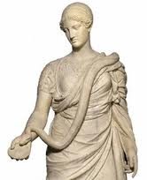
Hygiejne
Fra græsk
Læren om sundhed
Hygieia – græsk gudinde

Slide 3
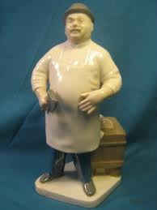
Hygiejne
Lovgivning i Danmark 400 år
De gamle slagter og bagerlav havde bestemmelser der forpligtede mestrene til at levere friske og ufordærvede varer
1701 politiet fik til opgave at holde øje med at der ikke blev solgt varer der var fordærvede eller kunne forvolde sygdom

Slide 4
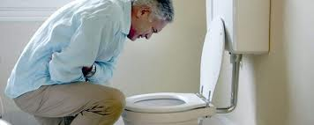
Produktionshygiejne
Produktionshygiejne omfatter alle de foranstaltninger, man foretager for at sikre sig, at ingen bliver syge af den mad der serveres.
Produktionshygiejne s 10

Slide 5
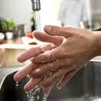
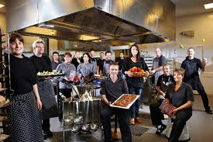
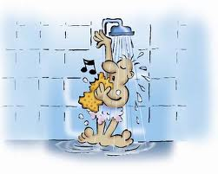
Personlig hygiejne

Slide 6
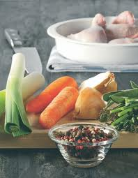
Krydskontamination
Rå og færdigvarer
Kød og grønt
Rent og urent
Vask hænder
rengøring

Slide 7
Temperatur
Letfordærvelige fødevarer
Fødevarer der ved opbevaring i stuetemperatur i løbet af kort tid vil
Udvikle afvigende udseende, lugt eller smag
Kan danne grobund for vækst af sygdomsfremkaldende mikroorganismer, til et niveau der kan være sundhedsskadeligt

Slide 8
Temperatur opbevaring
Hakket kød
Fisk
Mælk
frostvarer

Slide 9
Varmebehandling
75 grader
Undtagelser:
Hele stege, fx roastbeef
Bøffer
Spejlæg
Blødkogte æg
Fisk

Slide 10
Nedkøling
65 – 10 grader på max 3 timer
Ellers genopvarmes til 75 grader igen – evt. i mindre portioner
Blæstkøler
Små portioner

Slide 11
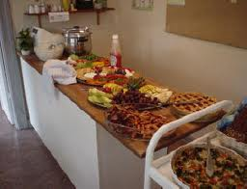
Varmholdning
65 grader
Så længe som man vil
Når maden har været opvarmet til 75 grader først
Varmholdning ved mindre end 65 grader: smid rester ud

Slide 12
Genanvendelse
Varmholdt mad skal som hovedregel kasseres
Opvarmes til 75 grader
Hygiejnisk risiko
Køkkenet skal dokumentere
Fremgå af køkkenets egenkontrolprogram hvordan man håndterer rester

Slide 13
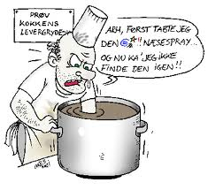
Forurening af fødevarer
Fysisk
Småsten, hår, bensplint, fluer, afskallet maling, splint fra grydeske, æggeskal

Slide 14
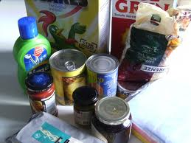
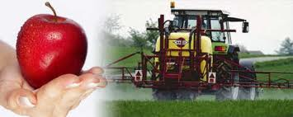
Forurening af fødevarer
Kemisk:
Væksthormoner
Sprøjtemidler
Medicinrester
Tungmetaller
Stegemutagener
Rengøringsmidler
emballage

Slide 15
Forurening af fødevarer
Mikrobiologisk:
Fødevareinfektion = mikroorganismen gør os syge
Salmonella
Listeria
Campylobacter
E coli O157
Yersenia
Fødevareforgiftning = toxin
Bacillus cereus
Clostridium perfringens (tarm)
Clostridium botulinum
Staphylococcus aureus

Slide 16
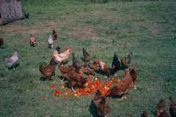
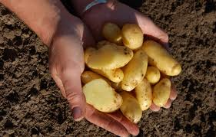
Mikroorganismer
Naturlige voksesteder / kimreservoirer:
Jord
Overfladevand
Mennesker og dyrs overflader

Slide 17
Vækstbetingelser
Temperatur mindre end 5 grader hæmmer vækst
Temperatur over 75 grader dræber bakterier
Sporer dræbes ved 120 grader
Fisk max 2 grader

Slide 18
Vækstbetingelser
Ilt
Vand
Ph værdi

